Slide 1

শুভ সকাল

Slide 2


শিক্ষক পরিচিতি
নাম-গোলাম ফারুক
সহকারি শিক্ষক
দত্তেরচর পুরান বাট্টাজোর মির কামালহোসেন দাখিল মাদ্রাসা,
বকশিগঞ্জ,জামাল্পুর।
মোবাইল-০১৯১৮৫৬৪৪৭২
Email-glm.farukict@gmail.com
পাঠ পরিচিতি
বিষয়ঃ বাংলাদেশ ও বিশ্বপরিচয়
শ্রেণী৮ম
অধ্যায়ঃ একাদশ
সময়ঃ ৫০মিঃ
তারিখ- ০৬-১১-১৯

Slide 3
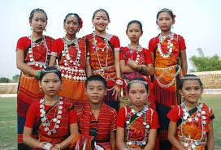
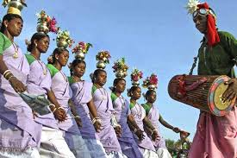
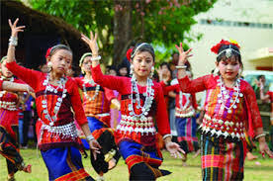
ছবিগুলো বাংলাদেশের কোন জাতি গোষ্ঠির?
ক্ষুদ্র নৃগোষ্ঠীর
বাংলাদেশে বসবাসকারী কয়েকটি ক্ষুদ্র নৃগোষ্ঠীর নাম বলো।
চাকমা, গারো , সাঁওতাল, মারমা, রাখাইন, ত্রিপুরা, বম, খুমি।

Slide 4
চাকমা জনগোষ্ঠী

Slide 5
এই পাঠ শেষে শিক্ষার্থীরা যা বলতে পারবে...
১) চাকমা নৃ-গোষ্ঠী সর্ম্পকে উল্লেখ করতে পারবে;
২) চাকমা নৃ-গোষ্ঠীর সামাজিক ও অর্থনৈতিক জীবনধারা সর্ম্পকে বর্ণনা করতে পারবে;
3) চাকমা নৃ-গোষ্ঠীর ধর্মীয় ও সাংস্কৃতিক জীবনধারা সর্ম্পকে বর্ণনা করতে পারবে।

Slide 6
চাকমাদের দৈহিক বৈশিষ্ট্য
মঙ্গোলীয় নৃগোষ্ঠী
মুখমন্ডল গোলাকার
নাক চ্যাপ্টা
চুল সোজা ও কালো
গায়ের রং ঈষৎ

Slide 7
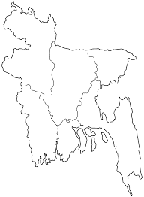
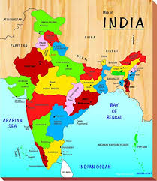
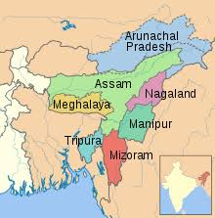
চাকমাদের ভৌগলিক অবস্থান
খাগড়াছড়ি
রাঙামাটি
বান্দরবান

Slide 8
একক কাজ
চাকমারা কোন নৃ-গোষ্ঠীর লোক?
বাংলাদেশর বাহিরে চাকমারা আর কোথায় বাস করে?
মঙ্গোলীয়
ভারতের ত্রিপুরা, মিজোরাম ও অরুনাচল
উত্তরঃ

Slide 9
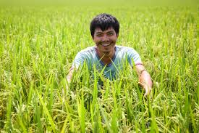
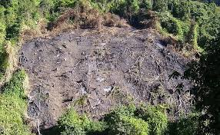
অর্থনৈতিক জীবন
চাকমাদের জীবিকার
প্রধান উৎস কৃষি কাজ।
যে পদ্ধতিতে চাষ করে তার নাম জুম চাষ।

Slide 10
দলীয় কাজ
চাকমাদের সামাজিক জীবন প্রনালি লিখ।

Slide 11
সামাজিক জীবন
পরিবার
পাড়া
কার্বারি
চাকমা সার্কেল
চাকমা রাজা
পিতৃতান্তিক
মৌজা
হেডম্যান

Slide 12
মূল্যায়ন
১। চাকমারা কোন ধর্মাবলম্বীর?
ক। মুসলিম
ক। হিন্দু
ক। বৌদ্ধ
ক। খ্রিষ্টান
২। ‘চাকমা সার্কেল’ বলতে বোঝায়-
ক। চাকমাদের খন্ড খন্ড এলাকা
ঘ। একাধিক মৌজার সমন্বয়ে গঠিত এলাকা
খ। একাধিক আদামের সমন্বয়ে গঠিত এলাকা
গ। চাকমাদের সমন্বিত এলাকা
৩। চাকমাদের বৈশিষ্ট্যগত ক্ষেত্রে প্রযোজ্য-
i. মুখমন্ডল গোলাকার ii. নাক কমবেশি চ্যাপ্টা iii. চুল সোজা এবং কালো
নিচের কোনটি সঠিক?
ক. i ও ii
খ. i ও iii
গ. ii ওiii
ঘ. i, ii ও iii

Slide 13
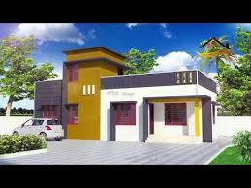
বাড়ির কাজ
বাংলাদেশের আর্থ-সামাজিক অগ্রগতিতে চাকমা নৃ-গোষ্ঠীর কিধরণের ভুমিকা রয়েছে?

Slide 14

ধন্যবাদ

